Slide 1
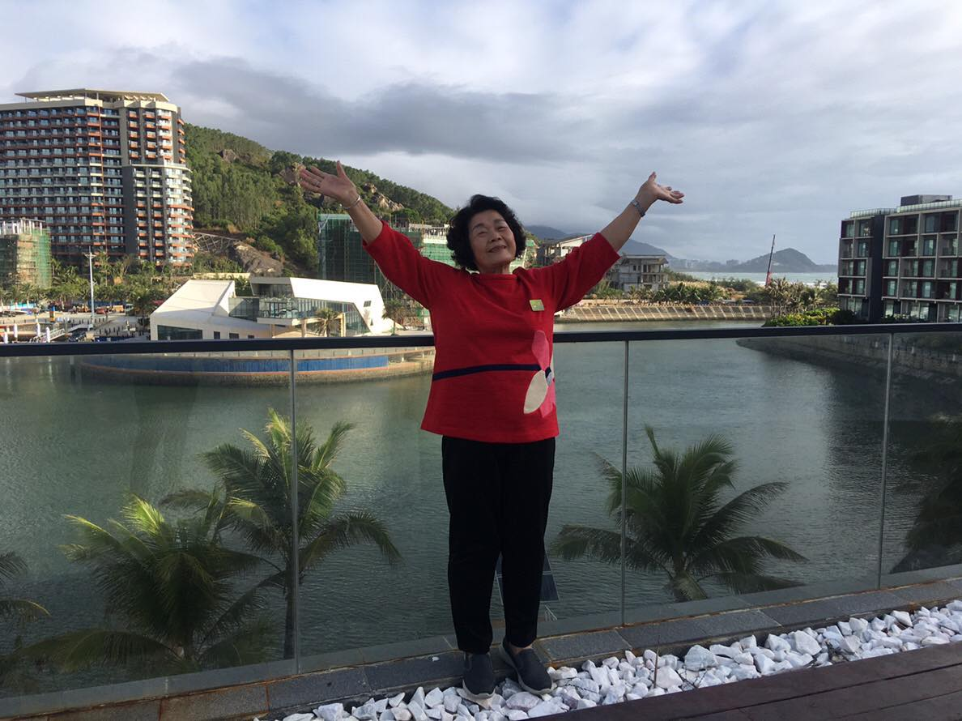
外婆的炒飯
普二乙13莊佩璇

Slide 2
材料:
調味料、飯、蔥花、蛋、油
步驟:
1.油熱後放但和一些醬油
2.放飯，把飯壓平
3.加鹽、調味料
4.炒均勻(火不要太大)
5.蔥花放下去再炒一下就好

Slide 3
豐腴矮小的身影在廚房的角落穿梭著
絞盡腦汁的千言萬語化作一粒粒的盤中飧
醬汁把潔白的米飯染成一抹黃昏卻無法染上外婆一縷縷的惆悵
兒時的味道依舊清晰，只是身影不再利索

